Slide 1
Ludus Magnus
La più grande palestra per gladiatori: Gallicus, Dacicus e Matutinus

Slide 2
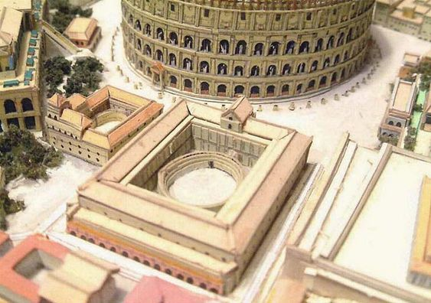
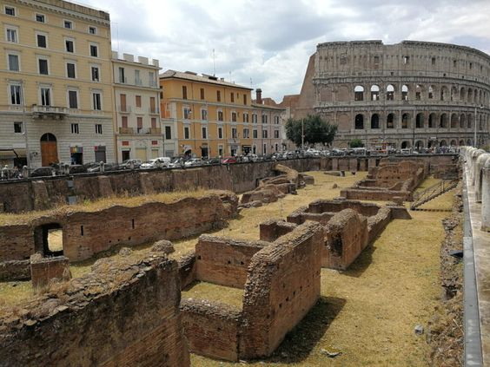
Caratteristiche
Il Ludus Magnus era la più importante palestra per gladiatori di tutta Roma, situata a fianco e ad est del Colosseo, tra l’Esquilino e il Celio. Venne realizzata da Domiziano e fu costruita con mattoni a pianta rettangolari su tre livelli. Il modello era lo stesso utilizzato per le caserme dotato al centro di un vastissimo giardino, due ordini di colonne in travertino e una fontana ad ogni angolo. Su uno dei lati del giardino si apriva una grande aula, probabilmente adibita ai vari culti dei gladiatori con le varie statue dei vari Dei. L’entrata principale era posta a nord con una gradinata che conduceva a Via Labicana. Al centro del giardino vi era un anfiteatro per gli allenamenti dei gladiatori. La sua forma ellittica ricorda molto il Colosseo, la cui metà è ancora interrata sotto la Via San Giovanni. Infine, il Ludus Magnus era dotato di una galleria sotterranea che comunicava con la parte sotterranea del Colosseo, per il passaggio indisturbato dei gladiatori.
Tommaso Croppo

Slide 3
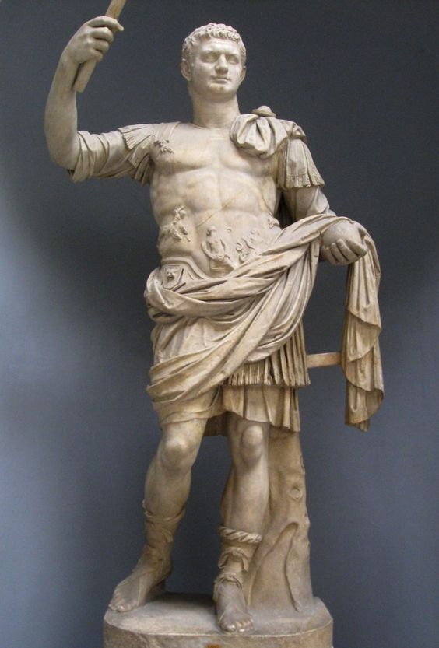
Storia
La costruzione del Ludus risale a Domiziano e venne costruito in un quartiere abitativo tardo-repubblicano. Fu edificato sui resti dell’incendio neroniano e nel corso degli anni vi furono diverse restaurazioni: in epoca tardoantica, sotto Odoacre e l’ultima sotto Traiano. Di fatto la vita del Ludus Magnus si concluse insieme a quella del Colosseo e successivamente vennero erette su di essa numerose chiese. Verso la fine del VI secolo, venne utilizzato come cimitero. La fase attualmente visibile si riferisce ad un restauro avvenuto sotto Traiano, che comportò la demolizione e la ricostruzione di parte dell’elevato.
Tommaso Croppo

Slide 4
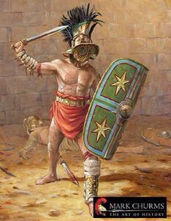
I Gladiatori
Il gruppo dei gladiatori era costituito principalmente da scavi, da condannati a morte, da debitori o da ex prigionieri di guerra. Essi combattevano all’inizio contro sagome umane, i palum, e poi tra di loro ma con armi fittizie. I combattenti della stesso gruppo, la familia gladatoria. Coloro che facevano commercio di gladiatori e che affittavano questi ultimi all’organizzatore, l’editor, era detto lanista. Egli era spesso un ex-gladiatore appoggiato dai cosiddetti Doctores, spesso portava come segno di comando una bacchetta (virga) e provvedeva la palestra dell’equipaggiamento adatto ai suoi gladiatori a seconda della loro maestria.
Tommaso Croppo

Slide 5
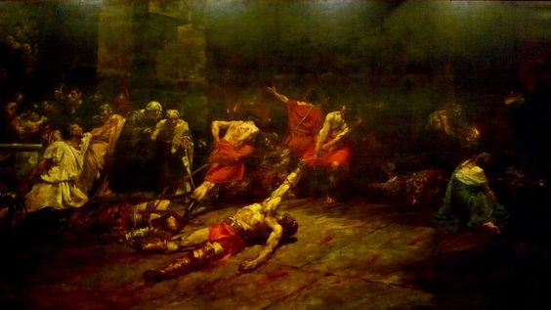
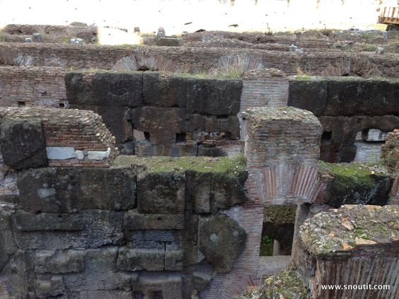
Suddivisioni degli ambienti
Accanto al Ludus sorgevano:
lo spoliarium: dove venivano sistemati i cadaveri dopo un combattimento
il saniarium: un pronto soccorso per i gladiatori feriti
il summum choragium: magazzino dove si tenevano si conservavano i costumi, macchine ed ogni genere di attrezzature per la scenografia del Colosseo
l’armamentarium: deposito delle armi ed officina per ripararle
la mensa per i gladiatori
Tommaso Croppo

Slide 6
Gli altri Ludi: Dacicus, Gallicus e Matutinus
Anche questi costruiti da Domiziano, tutti vicini fra di loro e al Ludus Magnus: Questi sono:
-Ludus Dacicus: destinato ai prigionieri di guerra in Dacia e successivamente allargate a qualsiasi gladiatori. Collocato tra le terme di Traiano e il Ludus Magnus.
-Ludus Gallicus: riservato a gladiatori di origine Gallica , era il ludus più piccolo ed era situato ai piedi del tempio del Divo Claudio
-Ludus Matutinus: così chiamato per il tempo in cui veniva utilizzato, ossia di mattina. Si usava per gli allenamenti alle venationes, lotte tra gladiatori e belve che si svolgevano al mattino. Sembra stesse tra il tempio del Divo Claudio, sul Celio, e sul vicus Capitis Africae (via Capo d’Africa).
Tommaso Croppo

Slide 7
Ludi Gladiatori
Sicuramente alcuni nomi erano noti tra i gladiatori e infiammavano particolarmente le aspettative degli spettatori. In più ritrovamenti ritorna inciso il nome “Quintus”. Purtroppo la sua fama non è giunta fino ad oggi ma possiamo solo supporre che fosse stato celebre ai suoi tempi, come i nostri calciatori che riempiono gli stadi.
I Ludi Latini erano diversi. Domiziano ne fece costruire 4 uno di questi e il Ludus Gallicus, certamente detto così per l’assegnazione a gladiatori di origine gallica. Sorgeva nella seconda regione, giusto al confine con la terza regio, ma lontano dalle altre scuole gladiatorie della zona (Ludus Magnus Dacius). Nelle catacombe di San Callisto sulla Via Appia è stata rinvenuta una lastra marmorea che porta il nome di Eutico e la sua qualifica: “custode del fienile” probabilmente era di un uomo nella condizione di schiavo o di libero e l’epigrafe identificava il suo posto in un sepolcro collettivo. L’iscrizione ci dice che fu presso il Ludus Gallicus e si ritiene il fienile, che egli custodì, un magazzino rinvenuto sotto la chiesa di San Clemente. L’epoca è compresa tra la fine del II secolo e l’inizio del III secolo D.C.
Matteo Stacchini

Slide 8
Epigrafia anfiteatrale
I frammenti rinvenuti, relativi alle grandiniate dell’anfiteatro Flavio, malgrado purtroppo la loro incompletezza, ci forniscono una guida sufficiente per immaginare, almeno in parte, la vita che si animava su quei spalti.
Gli spettatori prendevamo posto ordinatamente; una linea verticale incisa sull’alzata del grandino segnava il limite a sinistra del posto assegnato. Alcuni spettatori, di un certo rilievo, ottenevano dei posti riservati. E questo il caso degli abitanti di Gades (attuale Cadice, città portuale nel sud-ovest della Spagna, all’epoca inserita nella provincia romana baltica) che passavano a Roma gran parte dell’anno, facendo affari e partecipando attivamente alla vita culturale della città.
Gaditanorum[---]
Gaditan[orum---]
Tra un’esibizione e un'altra dei gladiatori, si poteva ingannare l’attesa con la tabula lusoria, un passatempo in voga simile ad una scacchiera, che veniva scolpita su grandi o basolato. I giocatori erano due, muniti di dadi e di pedine e lo scopo era costringe l’avversario all’impossibilità di muoversi, una sorta di scacchi .
Matteo Stacchini

Slide 9
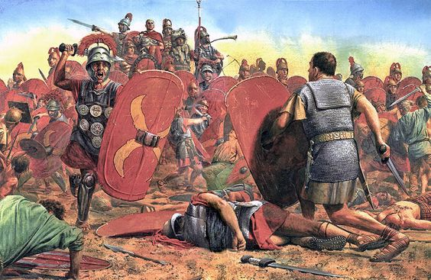
Ludus Gladiatorius
L'esistenza di caserme (ludi) destinate a ospitare i gladiatori e il personale relativo (lanistae, doctores ecc..) è testimonianza fin dalla fine del II sec a.C, quando il console P. Rutilius impiegò i doctores ( ovvero maestri d'armi) per allenare i suoi soldati a una tecnica schermistica più raffinata. Non sappiamo se questo ludus si trovasse a Capua o a Roma, anche se a giudicare dalle notizie più antiche indicano che Capua sia più probabile. Sappiamo anche che la rivolta di Spartaco e dei suoi gladiatori è avvenuta nel 73 a.C a Capua.
Francesco Scatena

Slide 10
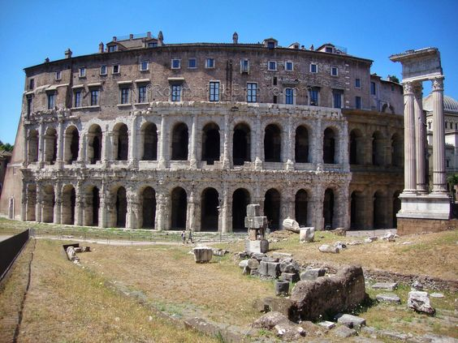
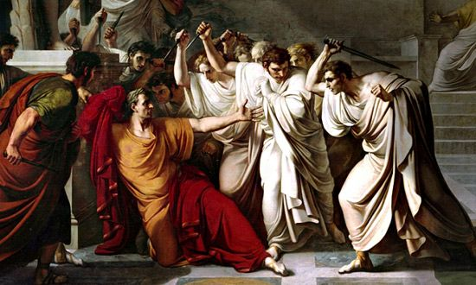
I ludi in epoca repubblicana
I ludi erano già presenti a Roma in età repubblicana, attestata in rapporto all'uccisione di Cesare. Vari autori ricordano che i cesaricidi pensavano di servirsi, per difendersi da possibili reazioni dei senatori di gladiatori che stavano esercitandosi per un "munus" organizzato da Bruto, nella qualità di pretore che aveva, nel Portico di Pompeo, a pochi passi dalla curia Pompeiana, dove venne ucciso Cesare.
Francesco Scatena

Slide 11
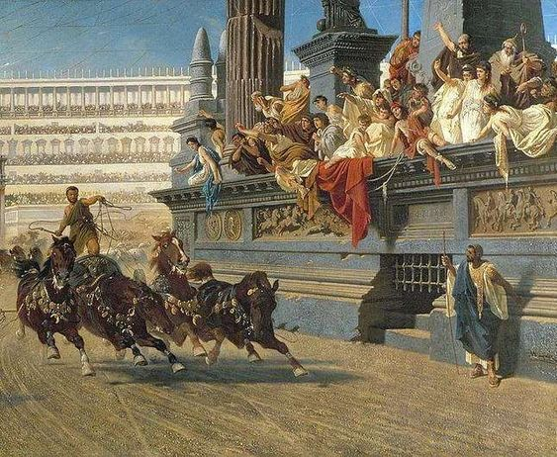
I ludi in età Augustea
Orazio ricorda l'esistenza a Roma in età augustea di un Ludus Aemilius che secondo Orazio apparteneva a un Aemilius Lepidus e poi venne trasformato in un Balneum Polycleti, di cui purtroppo ignoriamo la localizzazione. Sappiamo che molto spesso i gladiatori venivano impiegati negli scontri violenti tra fazioni che caratterizzarono la lotta politica nel corso del I secolo a.C: il caso più celebre è quello di Milone, amico di Cicerone e avversario di Clodio.
Francesco Scatena

Slide 12
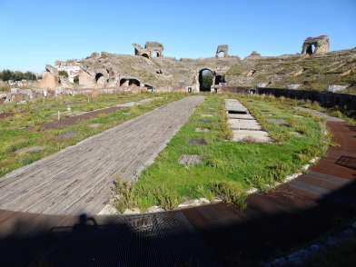
Cesare e i Ludi
Cesare era proprietario di ludi e di familiae gladiatoriae a Capua. Svetonio ce ne parla tra il 52 e il 49 a.C quando Cicerone ricorda che Pompeo aveva disperso un grande numero di gladiatori che Cesare possedeva a Capua. Sappiamo che Cesare poco prima dell'inizio della guerra contro Pompeo stava costruendo un altro ludus a Ravenna, di cui aveva fatto disegnare una pianta. Ma non abbiamo la certezza che alla fine lo fece costruire.
Francesco Scatena

Slide 13
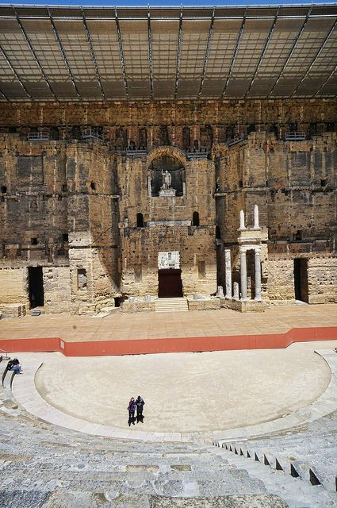
I Ludi nell'impero
Conosciamo anche l'esistenza di ludi in città d'Italia e nelle province: a Pompei, Nola, Este e a Praeneste mentre nelle provincie in Provenza (a Nimes), in Spagna (a Barcellona) e ad Alessandria.
Francesco Scatena

Slide 14
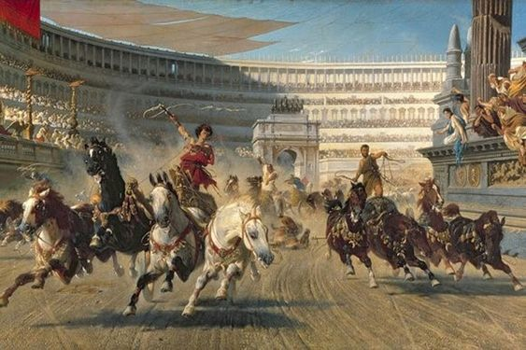
Le classi dei Gladiatori
Non tutte le classi dei gladiatori sono esistite contemporaneamente. Le più antiche di esse derivano semplicemente come si è visto dall'imitazione dell'armamento di popolazioni nemiche per antonomasia dei Romani si tratta dei gladiatori samnites, galli e thraces, introdotti in epoche successive, probabilmente nell'ordine qui indicato. I thraces continueranno a esistere fino a età imperiale mentre le altre due scompariranno all'inizio dell'età imperiale. I galli cambieranno nome in murmillones ( per il nome dell'armatura gallica "murmillo")
Francesco Scatena

Slide 15
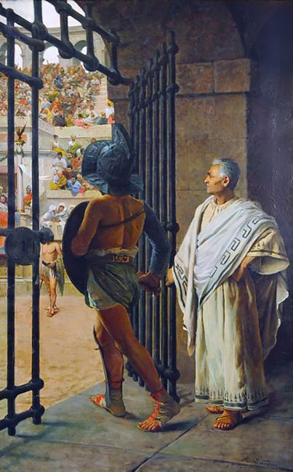
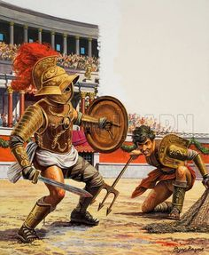
Thraces e Murmillones
I Thraces si distinguevano dall'armatura tracia caratteristica: elmo munito di lophos a forma di grifone, la spada breve e ricurva e portavano alti schinieri (cnemides) che proteggevano quasi per intero le gambe.
I Murmillones erano gladiatori più comuni ed erano l'opposto dei Thraces. Avevano un elmo, un lungo scudo rettangolare, un'ocrea alla gamba sinistra, una manica al braccio destro e come arma offensiva avevano il gladio.
Francesco Scatena

Slide 16
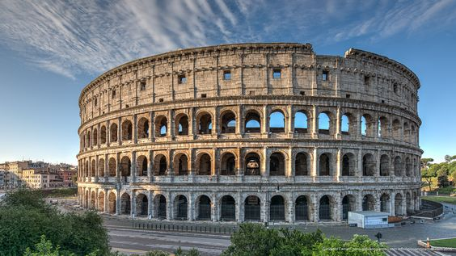
Il Museo del Colosseo
Il Colosseo, una delle più quotate mete turistiche a Roma poiché simbolo di Roma .Il museo comprende l’anfiteatro Flavio in cui si esibivano i gladiatori combattendo. Nel percorso espositivo del museo sono esposte le più importanti opere ricavate dagli scavi all’interno del Colosseo, sono importanti per comprendere il monumento a pieno.
Michele Brutti

Slide 17
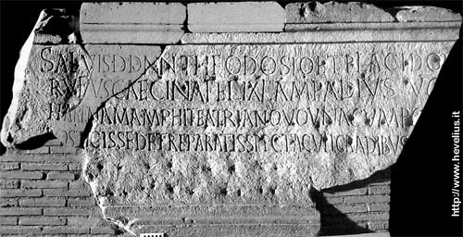
L’iscrizione perduta del Colosseo
Un recente terremoto ha danneggiato l’iscrizione di “Ruf(i)us Coecina Felix Lampadius”.
Tuttavia il segreto del testo va trovato nella disposizione dei fori, la cui funzione è stata prontamente correlata alla presenza di lettere in bronzo ed oro fissate attraverso perni. Géza Alföldy, è stato il primo a fare uno studio sistematico sulla disposizione di tali fori. Questo studio ha portato a ricostruire l’iscrizione originaria presente sul blocco, dedica inaugurale al Colosseo:
Imperator Titus Caesar Vespasianus Augustus amphitheatrum novum ex manubis fieri iussit ?
che, tradotto, significa: “L’imperatore Cesare Vespasiano Augusto fece erigere il nuovo anfiteatro con il provento del bottino”
Michele Brutti

Slide 18
Bibliografia immagini
https://www.pinterest.it/pin/621004236123667645/ https://www.pinterest.it/pin/362610207503336061/
https://www.pinterest.it/pin/463800461624069081/ https://www.pinterest.it/pin/341288477991117414/
https://www.pinterest.it/pin/495888608963823760/ https://www.pinterest.it/pin/705024516666823256/
https://www.pinterest.it/pin/13370130126973420/ https://www.pinterest.it/pin/331296116328447524/
https://www.pinterest.it/pin/76490893659868722/ https://www.pinterest.it/pin/375558056428179234/
https://www.pinterest.it/pin/464222674087265985/ https://www.pinterest.it/pin/13370130126969207/
https://www.pinterest.it/pin/706431891532934552/ https://www.pinterest.it/mondini1197/gladiatori/
https://www.pinterest.it/pin/521221356877998173/ https://www.pinterest.it/pin/299489443946283805/ http://visiteromeguide.altervista.org/liscrizione-con-la-dedica-inaugurale-perduta-del-colosseo/

Slide 19
Bibliografia argomenti
http://visiteromeguide.altervista.org/liscrizione-con-la-dedica-inaugurale-perduta-del-colosseo/ https://parcocolosseo.it/evento/storie-dal-colosseo-lezioni-di-epigrafia-iscrizione-di-lampadio/ https://parcocolosseo.it/area/musei/museo-del-colosseo/ https://www.romanoimpero.com/2010/03/ludus-magnus-palestra-gladiatori.html http://www.capitolivm.it/meraviglie-di-roma/il-ludus-magnus/ https://www.romeandart.eu/it/arte-ludus-matutinus.html https://www.tibursuperbum.it/ita/note/romani/Circenses.htm https://it.wikipedia.org/wiki/Ludus_Magnus https://www.romanoimpero.com/2014/01/ludus-matutinus.html https://www.the-colosseum.net/ita/games/ludi.htm https://it.wikipedia.org/wiki/Colosseo
Sangue e Arena catalogo della mostra tenutasi a Roma, Colosseo, 22 giugno 2001 - 7 gennaio 2002, casa editrice Electa

